Slide 2
A:
B
U:
A
T
T
T
Table:
B
A
A
A
A
T
D
B
T
D
B
D
B
D
D

Slide 3
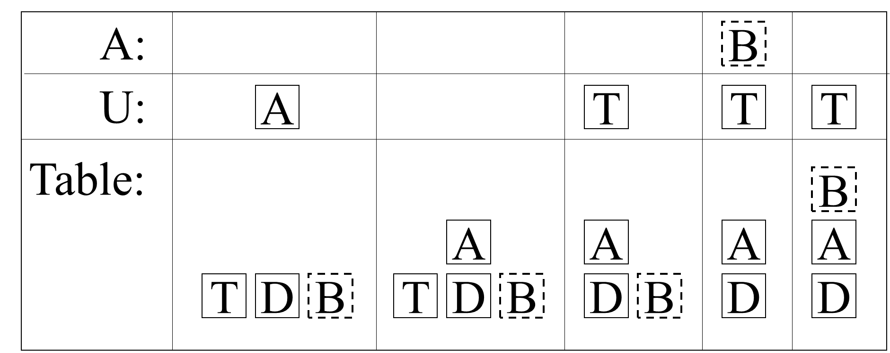

Slide 4
A:
T
U:
U
U
U
C
C
Table:
U
U
U
T
T
T
T
C
P
T
C
P
C
P
C
P
P
P

Slide 5
